Slide 1
Informasjon til forskere og phd’er/postdoktorer ved ift
Upcoming events and deadlines
By Cecilie Evjen – research adviser @ IFT

Slide 2
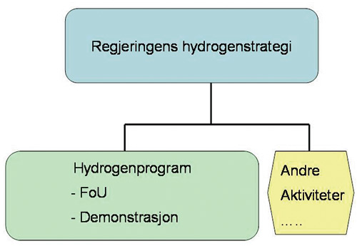
innspillsmøte – helhetlig hydrogenstrategi
Oslo 11. februar – 5 min innlegg
Meld innspill til Øyvind innen 7. februar
Olje- og energidepartementet
Klima- og miljødepartementet
Google «innspillsmøte hydrogen»
https://www.regjeringen.no/no/aktuelt/invitasjon-til-innspillsmote--helhetlig-hydrogenstrategi/id2 624196/

Slide 3
Liquid hydrogen workshop
Arrangør ved IFT: Trygve Skjold
Dato: 6. mars
Sted: CMR på Fantoft (NORCE). Pris: 500,-
Google: «liquid hydrogen workshop»
https://www.deltager.no/LH2_safety_workshop_2019

Slide 4
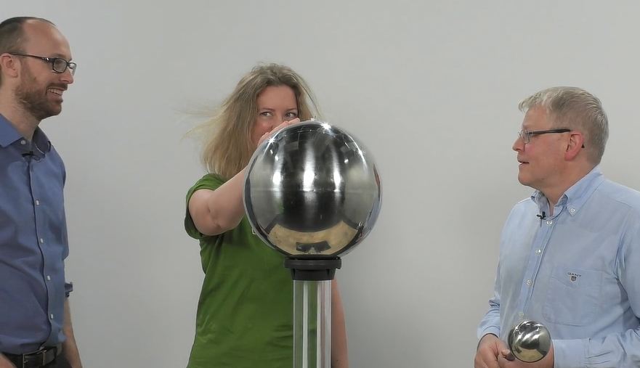
Fysikk-tv fra ift! Du kan nå se Martin Fernø og Kjartan Olafsson lanserer IFT sin egen Fysikk-TV
Kjartan har vært i leketøykassen for å lære oss om magneter:
https://vimeo.com/309862981
Martin og Kjartan demonstrer elektrisitet:
https://vimeo.com/309863045

Slide 5
Søknadsskrivekurs på uib
Tid: 12. og 13. februar (Studentsenteret)
Påmeldingsfrist: 5. februar
Hvem IFT: alle som skal skrive prosjektsøknad (også relevant for søknader Forskningsrådet)
https://www.uib.no/boa/123544/horisont-2020-proposal-writing-focus-impact
NB: Disse kursene pleier å bli fulle før påmeldingsfristen.

Slide 6
Forskningsrådets webinar Gikk du glipp av live NFR webinar?
Hva: informasjon om Forskningsrådets nye søknadstyper og utlysninger for 2019.
Sted: ditt kontor. Varighet: 45 min.
Se opptak: google «Forskningsrådet webinar»
https://videoportal.rcn.no/#/videos/ed886015-b682-409e-99f1-15cd995527e3

Slide 7
Må vi ofre natur, biologisk mangfold og ta risiko for å få kontroll på klimagassutslippene?
Tid: 6. februar kl. 12.15 – 17:00
Sted: Universitetsaulaen
Deltakere:
Prof. Matthias Kaiser – UiB
Prof. Jeroen van der Sluijs – UiB
Prof. Vigdis Vanvik – UiB og Bjerknessenteret for klimaforskning and the Bjerknes Centre for Climate Research
Prof. Helge Drange – UiB og Bjerknessenteret for klimaforskning
Prof. Miranda Schreurs - TU Munchen
Moderator: Hans-Kristian Ringkjøb, PhD student ved UiBs Energiprogram

Slide 8
BFS utlysning Starting Grants
BFS (Bergen forskningsstiftelse) har publisert utlysningen for Starting Grants (Step 1)
Søknadsfrist: 15. mars

Slide 9
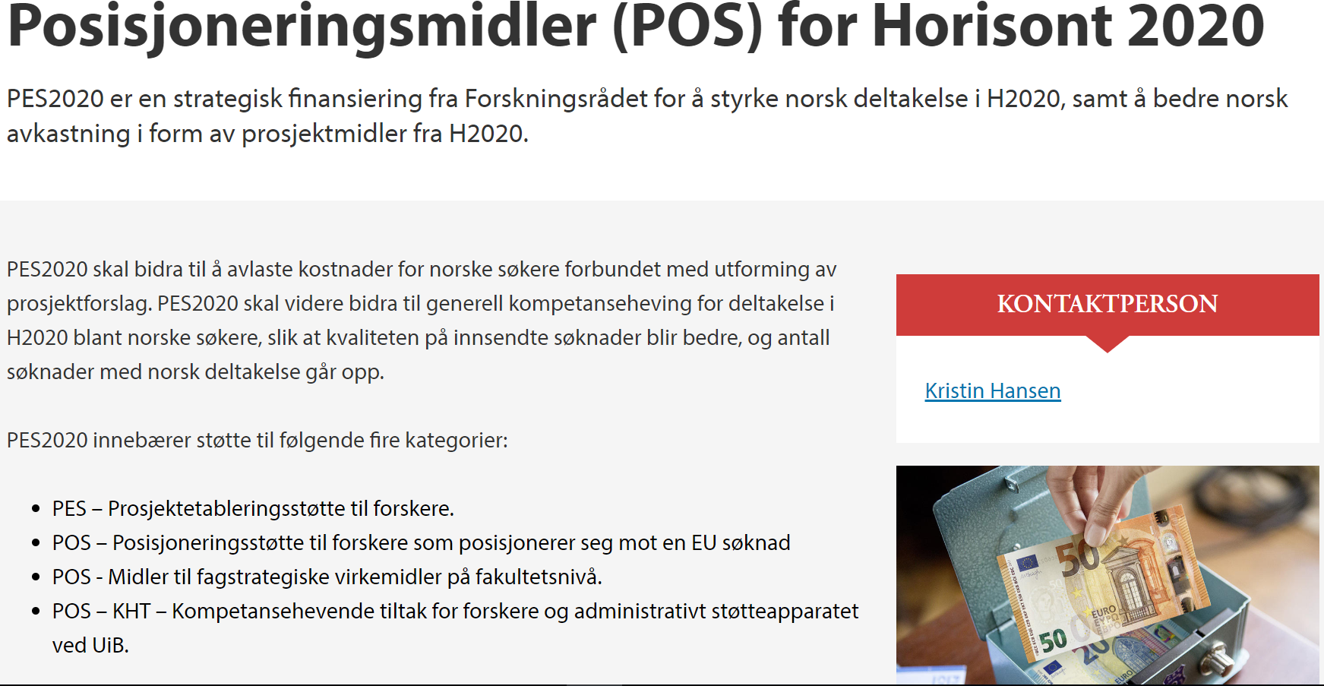
Posisjoneringsmidler (POS)
Frist: 12. februar. Send til Cecilie
For hvem IFT: Alle forskere som posisjonerer seg mot en fremtidig H2020-søknad.
Opptil 75 000NOK.

Slide 10
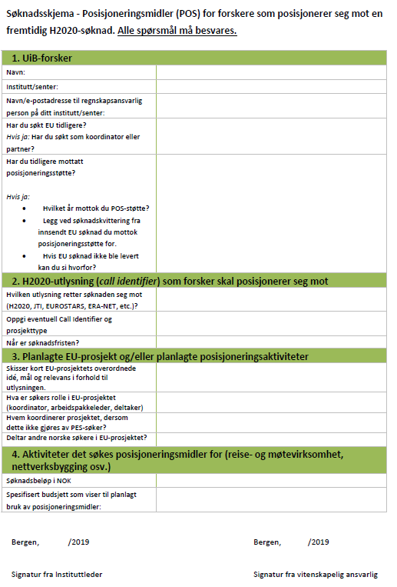
POS søknadsskjema

